Slide 1




Симулятор ранений нижних конечностей
Название команды: «Спасатели»

Slide 2
Ценностное предложение
Название проекта: Симулятор ранения нижних конечностей
Какую проблему решаем:
Нехватка наглядности в представленных на рынке тренажеров для обучения оказанию первой медицинской помощи при травмах нижних конечностей
Какое решение предлагаем:
Наш тренажер представляет собой макеты ранений нижних конечностей, в частности бедренное артериальное кровотечение и открытый перелом голени. Для моделирования кровотечений нами разработан уникальный состав крови который вводится в тренажер методом вкачивания и даёт возможность полностью имитировать реальное кровотечение. В дополнении к нашему тренажеру будет создан обучающий контент.
Рынок НТИ: EduNet, HealthNet
Notes:
Начните с проблемы пользователя/заказчика, которую призван решить ваш проект.
Она не существует в вакууме — всегда есть кто-то, кто заинтересован в её решении, иначе это не проблема. Этот кто-то — ваш пользователь или заказчик. Он может и не являться вашим непосредственным заказчиком, но вы так или иначе действуете в его интересах. Обычно это не один человек, а группа людей, объединенных каким-то признаком.
Возможно вместо слова “проблема” вам больше подойдёт “нерешённая задача”, “неудовлетворённая потребность”
Здесь также уместно указать, почему эта проблема возникает / почему потребность не удовлетворяется
Скорее всего, нужно будет указать контекст (при каких условиях наблюдается проблема)
Если актуальность / серьезность проблемы не всем очевидна, скажите несколько слов о последствиях. Описывая проблему, постарайтесь воздержаться от мнений и оценочных прилагательных, особенно эмоциональных (“катастрофические последствия”, “колоссальный ущерб”) — гораздо лучше то же самое изложить в цифрах и фактах
Во время демонстрации шаблона необходимо ответить на следующие вопросы:
чью проблему вы решаете (ваш пользователь)
почему проблема возникает, в чем состоит проблема
какое решение вы собираетесь делать для вашего пользователя
кто является вовлеченной стороной в ваш проект, то есть влияет на него
Если вы выполняете заказную задачу, расскажите о компании-заказчике и причинах, по которой у нее возникла задача (какую проблему надо решить?), в какой форме заказчик ждет результата? Какие технические, экономические и этические ограничения необходимо учитывать при решении задачи? С какими системами заказчика придется работать?
пример 2
Для кого (целевой сегмент)
которые недовольны (текущая альтернатива)
наш продукт (ваша продуктовая категория)
который позволяет (ключевое решение)
в отличие (альтернативные решения)
мы делаем (ключевой функционал вашего продукта для конкретного решения проблемы)
пример:
Для молодых людей, живущих в городах до 1 млн. жителей
Которые недовольны качеством и полнотой информации о городских мероприятиях и событий в пабликах вКонтакте и Одноклассниках
Наш продукт – это интернет-сайт и мобильное приложение –афиша городских мероприятий
Который позволяет найти самое интересное мероприятие или событие в своем городе
В отличие от afisha.ru и timeout.ru, которым не интересно публиковать мероприятия в малых городах и с потенциальным количеством посетителей до 500 человек, мы умеем и любим собирать контент для регионов
У нас есть платформа для организаторов мероприятий, сайт и мобильное приложение для пользователей, а также партнерства с крупными агрегаторами событий
пример 3
[Название проекта/стартапа] помогает [название клиентского сегмента] решить [название проблемы] с помощью [технология/ценностное предложение]
Пример: Все Эвакуаторы помогают автолюбителям в любой части России получить эвакуацию и автотехпомощь на дороге 24 часа в сутки 7 дней в неделю по минимальной цене.

Slide 3
Целевая аудитория
Портрет целевого клиента
- Коммерческие предприятия - специалисты по охране труда: В различных отраслях, где существует потенциальный риск производственного травматизма, таких как строительство, нефтяная и газовая промышленность, производство и промышленность, тренажеры симулятора ранений могут использоваться для обучения рабочих, охранников труда и других сотрудников по оказанию первой помощи в случае травм.
Notes:
Портрет целевого клиента
Кто ваш клиент ? Как он принимает решение? Какой у него есть бюджет на решение проблемы , которую вы собираетесь закрывать ?
В какой ситуации клиент сталкивается с проблемой ? Как он решает ее сейчас?
для заказных проектов: Кто ваш заказчик? Кто пользователи решения, которое вы делаете для заказчика?

Slide 4
Инсайты, полученные из интервью с пользователями
Кого опрашивали?
Представителей строительных компании, в частности “Восход” и “Дижла”
Какие вопросы задавали?
Какие типы производственных травм, связанных с нижними конечностями, вы считаете наиболее распространенными или серьезными в вашей отрасли?
Какую значимость придается обучению и тренировке в оказании первой помощи при травмах нижних конечностей в вашей организации?
Какие методы обучения и тренировки в оказании первой помощи при ранениях нижних конечностей вы уже используете или рассматриваете?
Какие препятствия или вызовы вы испытываете при обучении персонала оказанию первой помощи при подобных типах травм?
Какую роль вы видите при внедрении симуляторов-тренажеров в снижении риска травм на вашем предприятии?
Каковы ваши ожидания от эффективности и результатов при использовании таких симуляторов-тренажеров в обучении оказанию первой помощи при травмах нижних конечностей?
Какие результаты?
По результатам опроса мы выявили положительные и отрицательные стороны имеющихся на рынке продуктов. Пользователям не хватает наглядности в имеющихся тренажерах. Тренинги по оказанию первой медицинской помощи проводятся нерегулярно. Также пользователей не устраивал тот диапазон цен в котором продаются тренажеры. Поэтому мы делаем его более доступным и функциональным.
Notes:
слайды 3-4 можно объединить
для заказных проектов Как вы коммуницируете с заказчиком? Получали ли обратную связь по промежуточным стадиям решения? Как часто общаетесь? Кто ваши контактные лица?

Slide 5
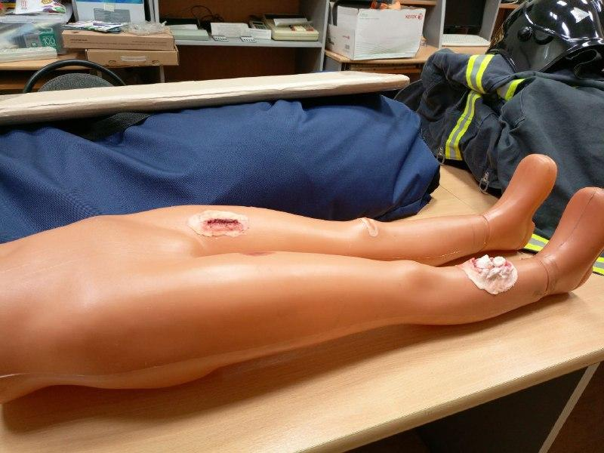
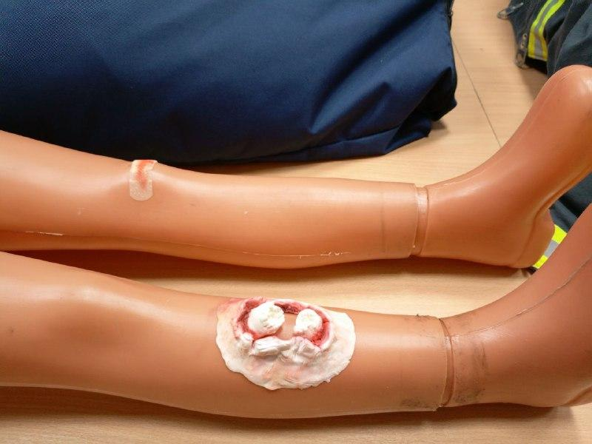
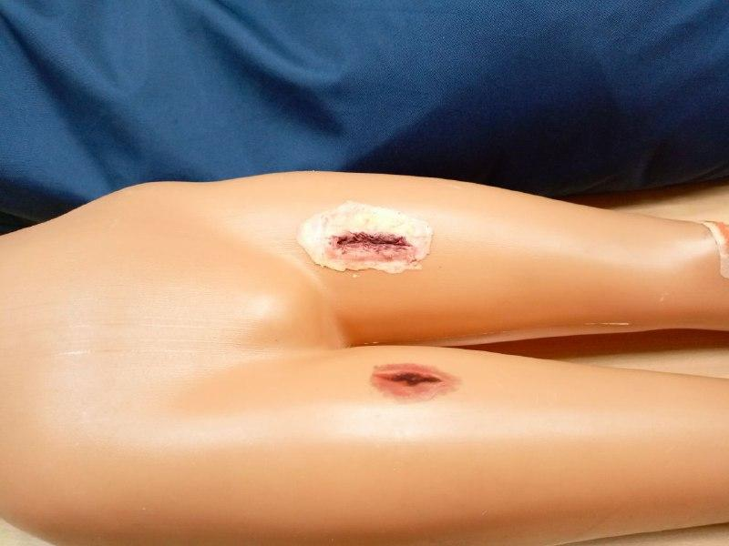
Описание продукта
Симулятор-тренажёр ранения нижних конечностей представляет собой инновационное обучающее устройство, разработанное для обучения в области оказания первой медицинской помощи при критических состояниях, таких как артериальное кровотечение и открытый перелом голени. Тренажёр имитирует реалистичные ситуации и создаёт условия максимально приближенные к реальности, для обучения и практики навыков остановки кровотечения и иммобилизации перелома.
Notes:
Демонстрация вашего решения / результатов исследования (MVP/прототип/ранняя версия/другое)
Основные технические параметры продукта

Slide 6
Описание продукта
Основные технические параметры продукта
Симулятор ранения нижних конечностей состоит из нескольких компонентов, которые помогают воссоздать реалистичную ситуацию и обучить пользователей правильным действиям.
1. Манекен: используется манекен из пластика, который представляет человеческую фигуру.
2. Макеты различных ранений: выполняются из глины, чтобы имитировать открытый перелом голени и артериальное кровотечение. Это позволяет визуально представить раны и тренироваться в оказании первой помощи в таких случаях.
3. Датчики: используются датчики, которые помогают определить правильность действий спасателя. Эти датчики регистрируют давление и движения, чтобы оценить, насколько эффективно спасатель выполняет процедуры оказания первой помощи. Для датчиков была взята платформа Arduino.
4. Мобильное приложение: наличие обучающего контента, оценка правильности действий, дистанционное управление манекеном. Используемые технологии: Kotlin и C++
Notes:
Демонстрация вашего решения / результатов исследования (MVP/прототип/ранняя версия/другое)
Основные технические параметры продукта

Slide 7
Конкуренты/аналоги
Название конкурентов/ аналогов | Описание аналога (характеристики) | Преимущества | Недостатки | Что можно позаимствовать?
Симулятор ранений для отработки навыков оказания первой помощи марки ЗР-21 и ЗР-75 | Симуляторы представляют собой полноразмерную реалистичную фигуру взрослого мужчины, выполненную из силикона. | Высокая реалистичность исполнения, с соблюдением анатомических подробностей | Вес симулятора ЗР-21 около 25 кг. ЗР-75 — около 80 кг. Цена 420.000-710.000 руб. | Взрывная травма Рубленная рана
TCCS 4 Симулятор для оказания тактической медицинской помощи раненым при травматической ампутации и огнестрельных ранениях | Комплексный симулятор для оказания тактической медицинской помощи раненым при множественных огнестрельных ранениях и травматической ампутации | Высокая износостойкость и влагонепроницаемость | Вес 116 kg Цена 28.000.000 руб. В связи санкций нет на российском рынке | Планшет в комплекте Травматическая ампутация
Гоша | Предназначен для обучения навыкам сердечно-легочной реанимации с включённой индикацией правильных действий. | Оболочка и внешний вид робота-тренажера | Цена 165.000 - 180.000 руб. Вес: 14 кг | Состояние клинической смерти
Автономный робот-симулятор 6 уровня реалистичности ЦЕЗАРЬ | Манекен полностью повторяет скелетную структуру человека, имеет реалистичный вес и размеры | Акустическая система | Высокая цена Вес: ~100 кг | Акустическая система
Симулятор ранения нижних конечностей | Инновационное обучающее устройство, разработанное для обучения в области оказания первой медицинской помощи при критических состояниях | Низкая цена покупки: 10.000 руб. Покупка обучения, вместо тренажёра Вес: 4 кг. | Малое количество травм | Обучающие материалы

Slide 8
Бизнес-модель проекта
4. Решение
Тренажер максимально повторяющий внешний вид частей человеческого тела, с моделированием крови активно используемый в практике обучения пользователей
3. Уникальная ценность
Наш тренажер дает возможность наглядно отработать навыки оказания первой помощи при травмах нижних конечностей с возможностью моделирования различных травм, ран
2. Сегмент потребителей
Коммерческие предприятия
1. Проблема и существующие альтернативы
Нехватка наглядности в представленных на рынке тренажеров для обучения оказанию первой помощи при травмах нижних конечностей
9. Скрытое преимущество
Возможность моделирование различных травм, наличия имитации крови
8. Ключевые метрики
Количество просмотров в видео, подписчиков в группе, охват на сайте, количество комментариев, число покупок тренажера
5. Каналы распространения
Группы в вк, статьи, мастер классы, выступления на конференциях, контекстная и таргетированая реклама, прямые звонки
7. Структура расходов Затраты на разработку: 1. Разработка документации 2. Ингредиенты для крови 3. Монтаж 4. Покупка ингредиентов для ран 5. Комплектующие(датчики) 6. Упаковка 7. Аренда студии и видео монтаж
Постоянные затраты: 1.Зарплата сотрудникам ( бухгалтер, директор, пиар служба, менеджер по продаже ) 2. Расчетный счет 3. ЖКХ 4. Аренда офиса
Переменные затраты: 1.Покупка материалов 2. Маркетинг 3. Доставка 4. Эквайринг 5. Налоги
6. Потоки доходов
Продажа тренажёра
Проведение обучающих тренингов по оказанию первой медицинской помощи
Notes:
можно заполнить только одну из таблиц: слайд 5 или 6

Slide 9
Монетизация
Модель коммерциализации
Прямые продажи обучающего тренажёра в сегмент b2b(строительные компании, нефтегазовые компании, производственные компании)
Продажа обучающих тренингов по оказанию первой медицинской помощи
Реклама в мобильном приложении
Notes:
предположения о монетизации и бизнес-модели

Slide 10
Стратегии выхода на рынок.
Организация продаж и продвижения продукта
Маркетинговые кампании(таргет реклама, контекст реклама, ютуб канал, дзен канал, телеграм канал, вк группа)
Демонстрации и презентации(конференции, форумы по охране труда, ВНОТ, БИОТ, проведение демонстрационных сессий с использованием тренажёра)
Рекомендации и отзывы(реферальная программа)
Партнёрства и сотрудничество(организаторы форумов по охране труда, лидеры мнений в области охраны труда, центры по обучению охране труда, МЧС, красный крест)

Slide 11
Предполагаемые источники финансирования
ТГТУ, каф. ТПА и ТБ
ТРО ООО «РКК»
Краудфандинг
Гранты

Slide 12
Календарный план развития проекта
(до выхода на рынок)
Определение целей и требований - октябрь 2023
Исследование и разработка - октябрь 2023
Прототипирование - ноябрь 2023
Разработка контента - декабрь 2023
Разработка программного обеспечения - декабрь 2023
Тестирование и улучшение - январь 2024
Маркетинг и продажи - февраль 2024

Slide 13
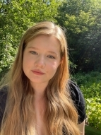
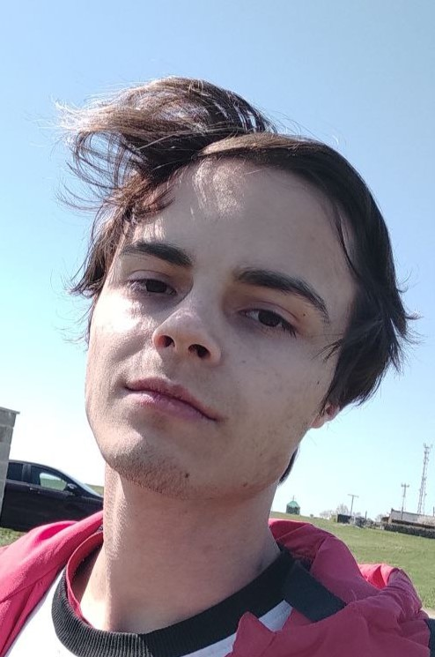



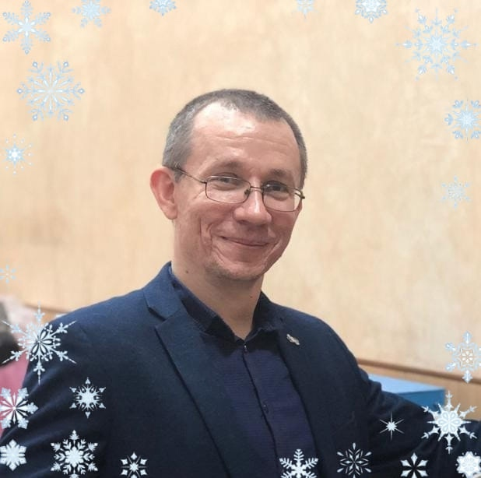
Команда проекта
Тришина Арина Андреевна
Моисеева Вероника Алексеевна
Выприцкий Дмитрий Анатольевич
Исполнитель
Дизайнер
Инженер
Уколова Наталья Валентиновна
Букина Любовь Николаевна
Пахомов Андрей Николаевич
Исполнитель
Дизайнер
Наставник
Notes:
Почему вы и ваша команда – подходящие люди, чтобы построить и вырастить эту компанию? Какой опыт есть у вас, которого нет у других? Выделите ключевых членов команды, их успехи в других компаниях и ключевые знания, которые они привносят.

Slide 14
Симулятор ранений нижних конечностей
Название команды: «Спасатели»

